Slide 1
Проектная деятельность учащихся
по УМК «Планета Знаний»

Slide 2

«Не с курьёзами и диковинками науки должно
в школе занимать дитя, а, напротив – приучить его находить занимательное в том, что его беспрестанно и повсюду окружает».
К.Д. Ушинский

Slide 3
Основная задача образования: научить ученика деятельности решения задач, решения проблем в различных сферах жизнедеятельности.

Slide 4
Метод учебных проектов
как технологии развития умений учиться в процессе учебной и внеучебной самостоятельной познавательной деятельности.

Slide 5
Чем меньше ребёнок, тем проще проект. Ученик должен представлять не только задачу, стоящую перед ним, но и, в основном, пути её решения.

Slide 6
Проект — это мечта, творческое дело, цель, к которой мы будем стремиться, претворять мечту в жизнь.
Мы становимся творцами.

Slide 7
1-й этап
УЧИТЕЛЬ ученик
2-й и 3-й этапы
учитель УЧЕНИК
Последний этап
УЧИТЕЛЬ ученик

Slide 8
В комплекте учебников «Планета знаний»
проектная деятельность выступает как основная форма организации внеурочной деятельности школьников.

Slide 9
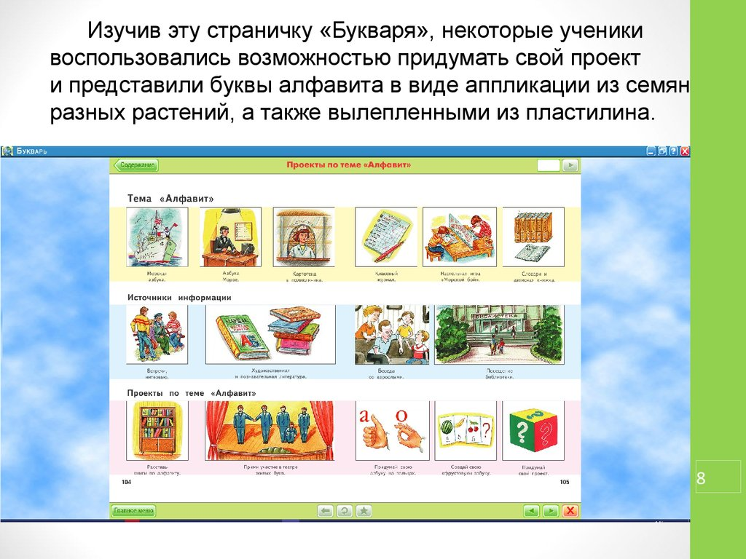

Slide 10
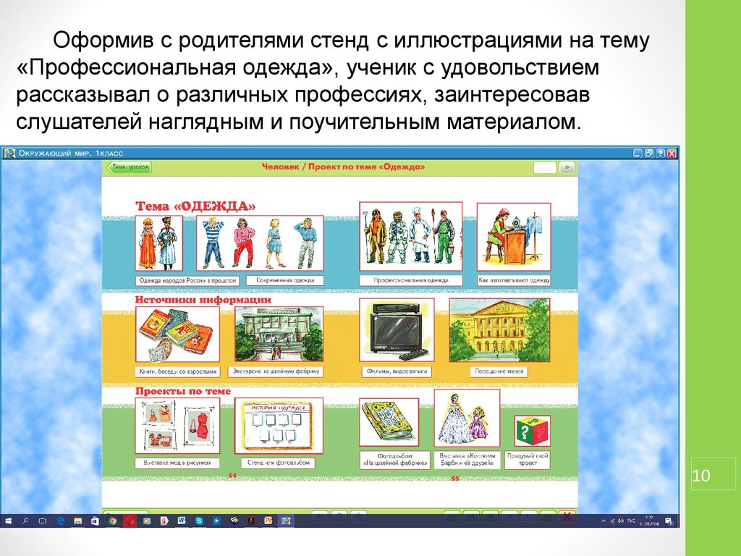

Slide 11
В первом классе все проекты носят творческий характер
и дают каждому ребёнку возможность самовыражения, что само по себе очень ценно для повышения самооценки младшего школьника.

Slide 12
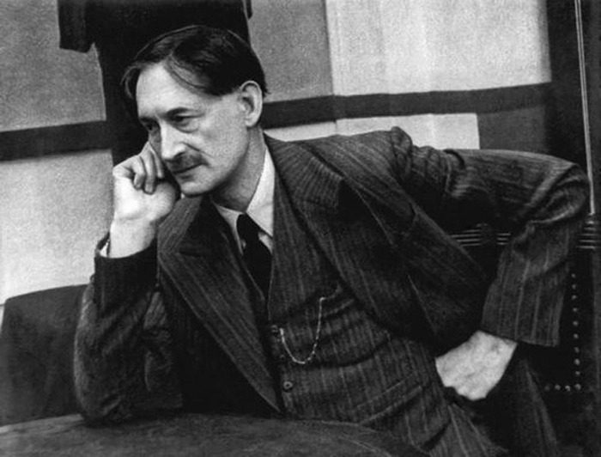
Школа — это мастерская,
где формируется мысль подрастающего поколения, надо крепко держать ее в руках, если не хочешь выпустить из рук будущее.
Анри Барбюс

